Slide 2
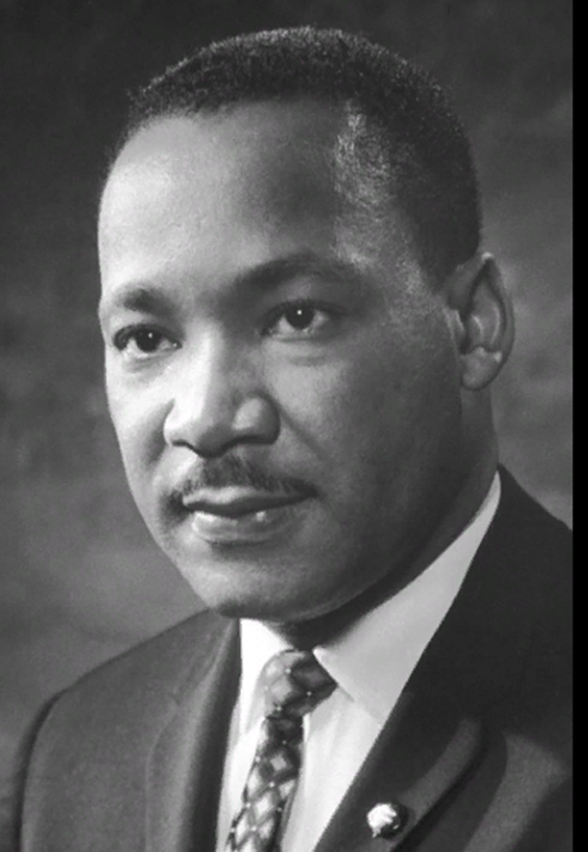
«Мы считаем самоочевидным, что все люди сотворены равными»
МАРТИН ЛЮТЕР КИНГ

Slide 3
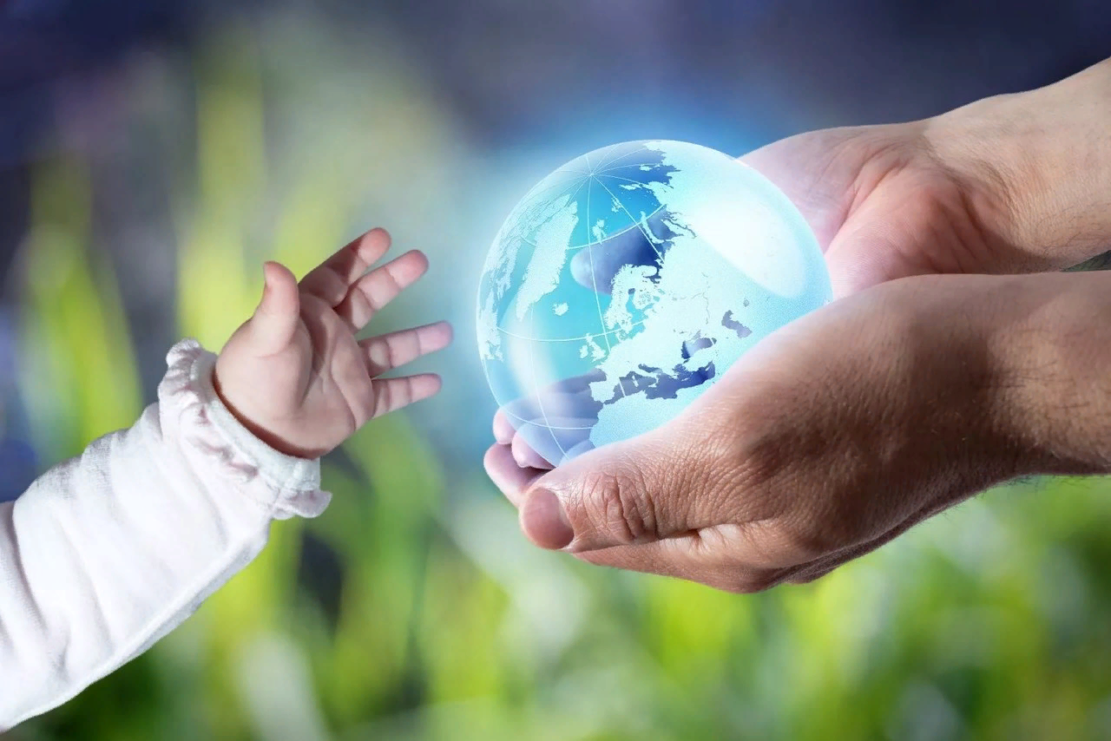

Slide 4
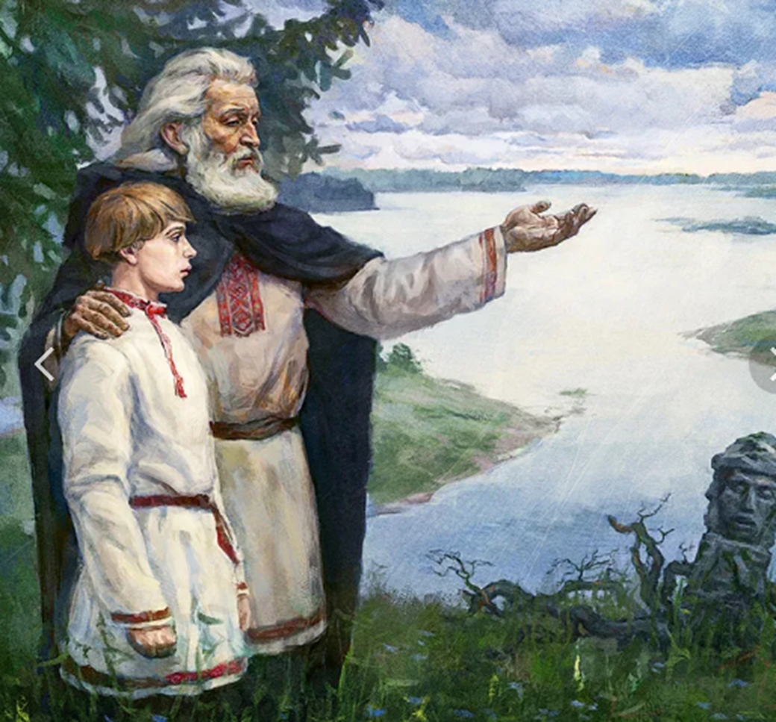

Slide 5
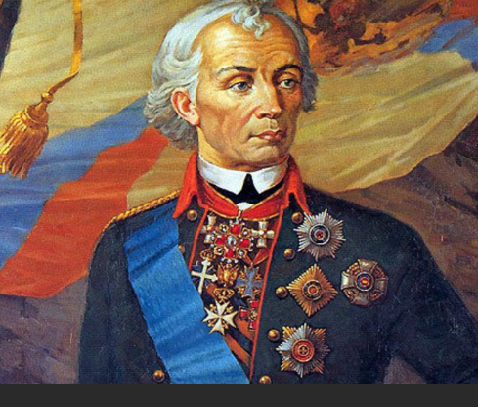
«Ненависть затмевает рассудок»
Александр Васильевич
Суворов

Slide 6
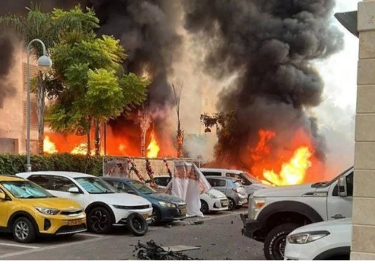

Slide 7
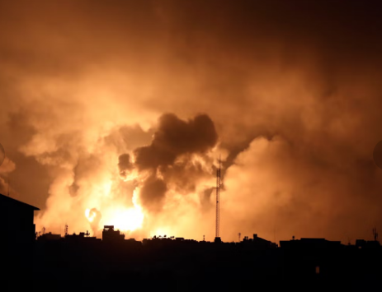

Slide 8
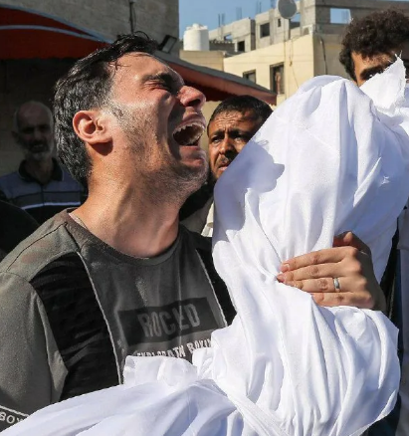
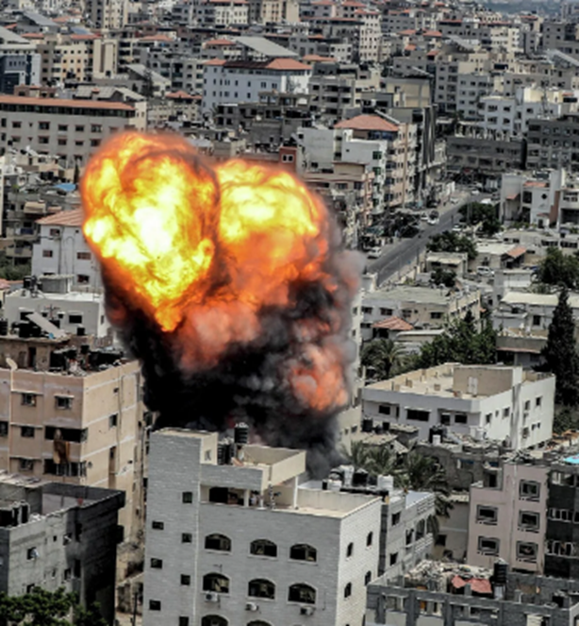
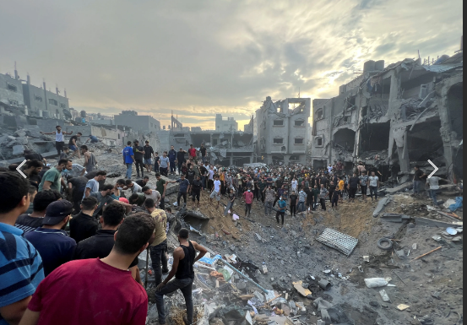

Slide 9
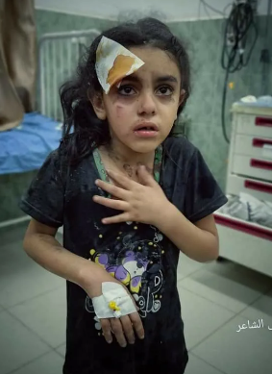
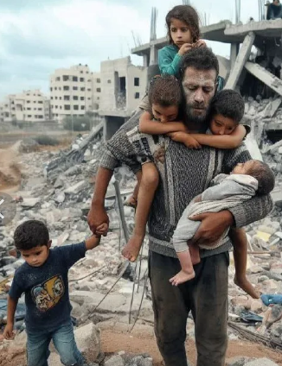
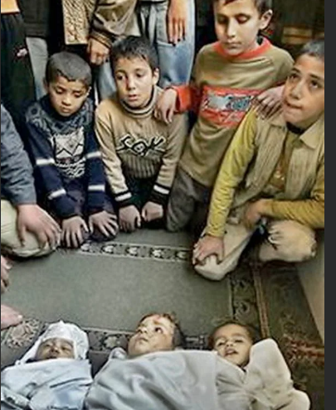
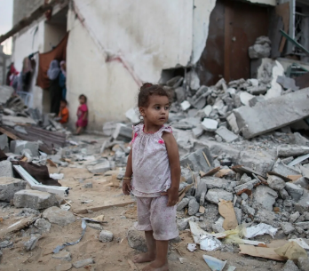
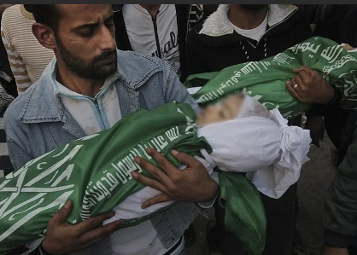

Slide 10
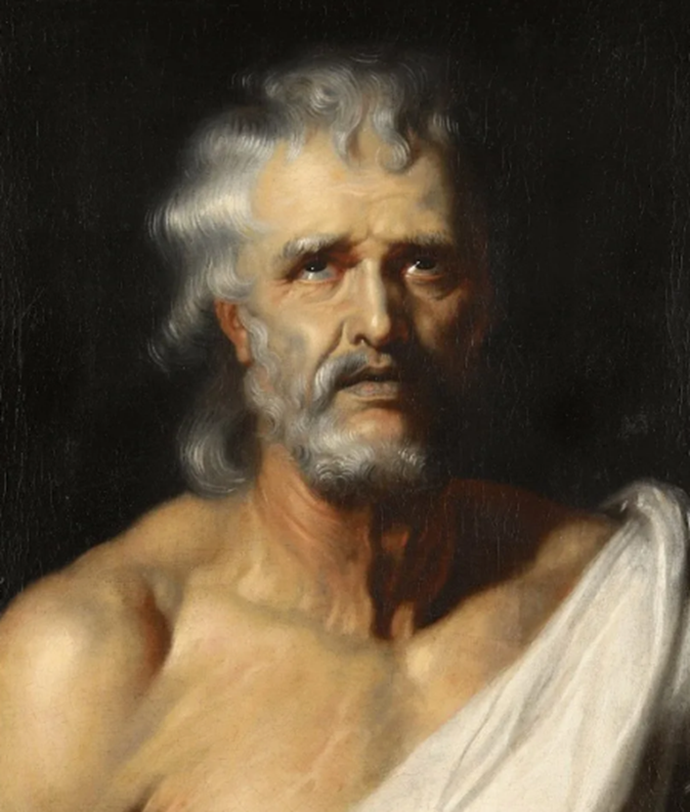
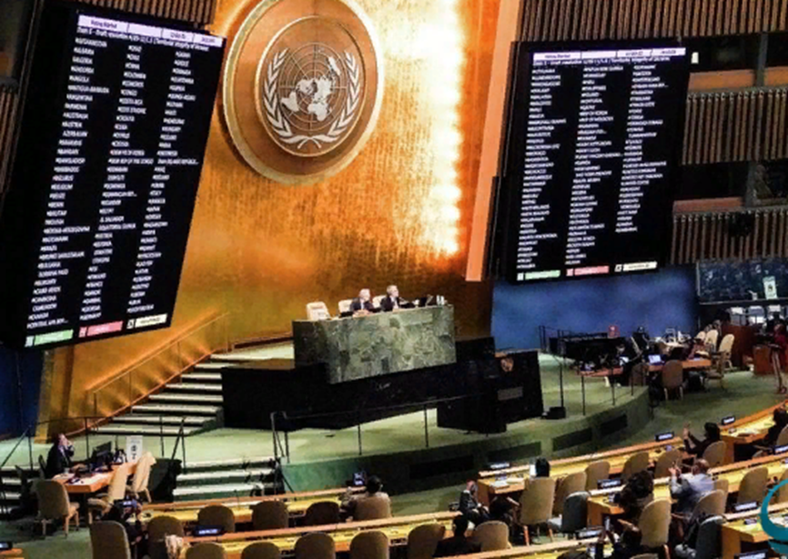
«Вражда сама угаснет, если одна из двух сторон откажется ее поддерживать»
СЕНЕКА
Генеральная сессия ООН

Slide 11
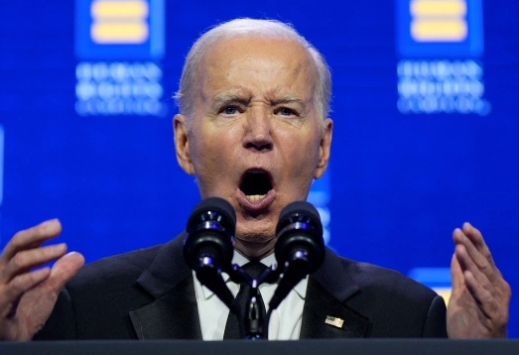
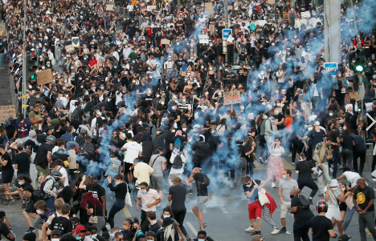
«У меня нет уверенности в цифрах, которыми оперируют палестинцы»
Президент США
Джо Байден

Slide 12
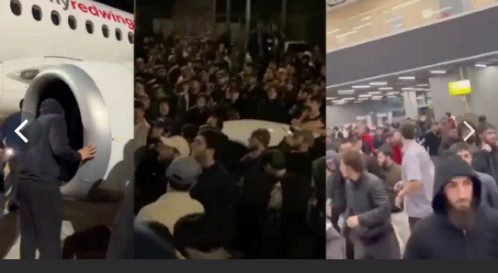

Slide 14
Подготовленные информационные материалы по
профилактике экстремизма, разработанные сотрудниками ГУ МВД России по
Кемеровской области,

Slide 15
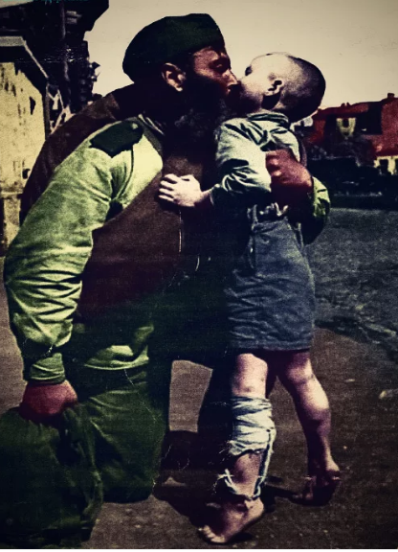
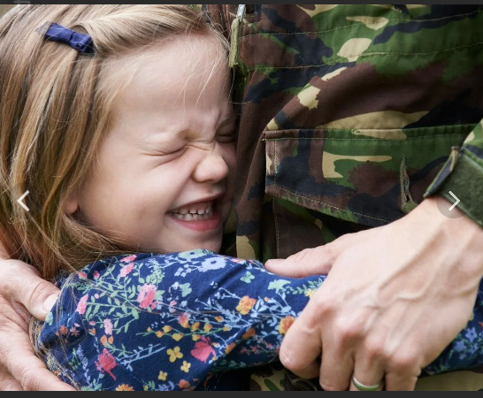
Русский солдат...Ты тот, благодаря кому я могу видеть чистое небо, тот, кто смог…
... Смог защитить свою Родину, свой народ, который не дал врагу посягнуть на нашу территорию.

Slide 16
